Slide 1
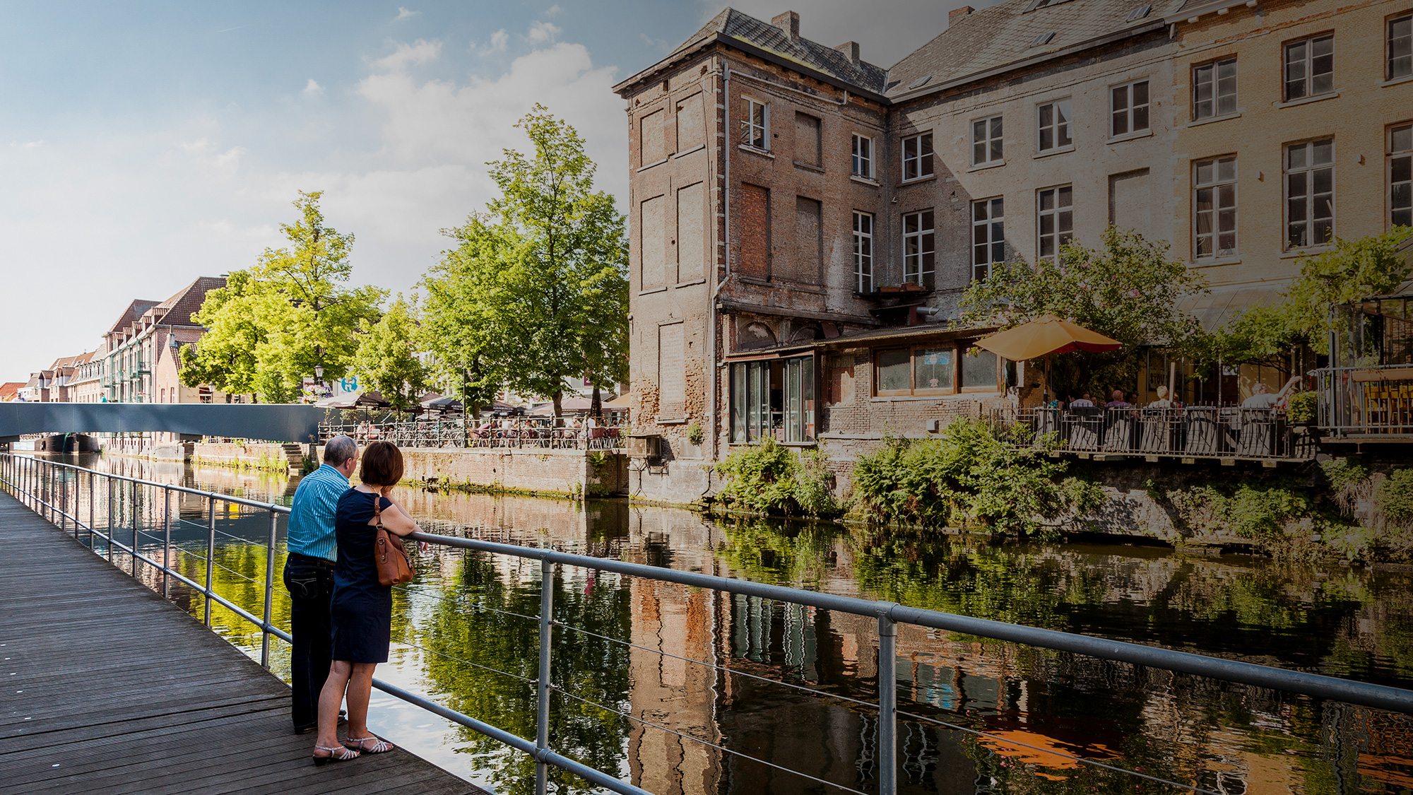
Bewonersonderzoek
Toerisme 2019
Antwerpen, brugge, Gent,
leuven, mechelen
Vincent Nijs
Research Manager

Slide 2
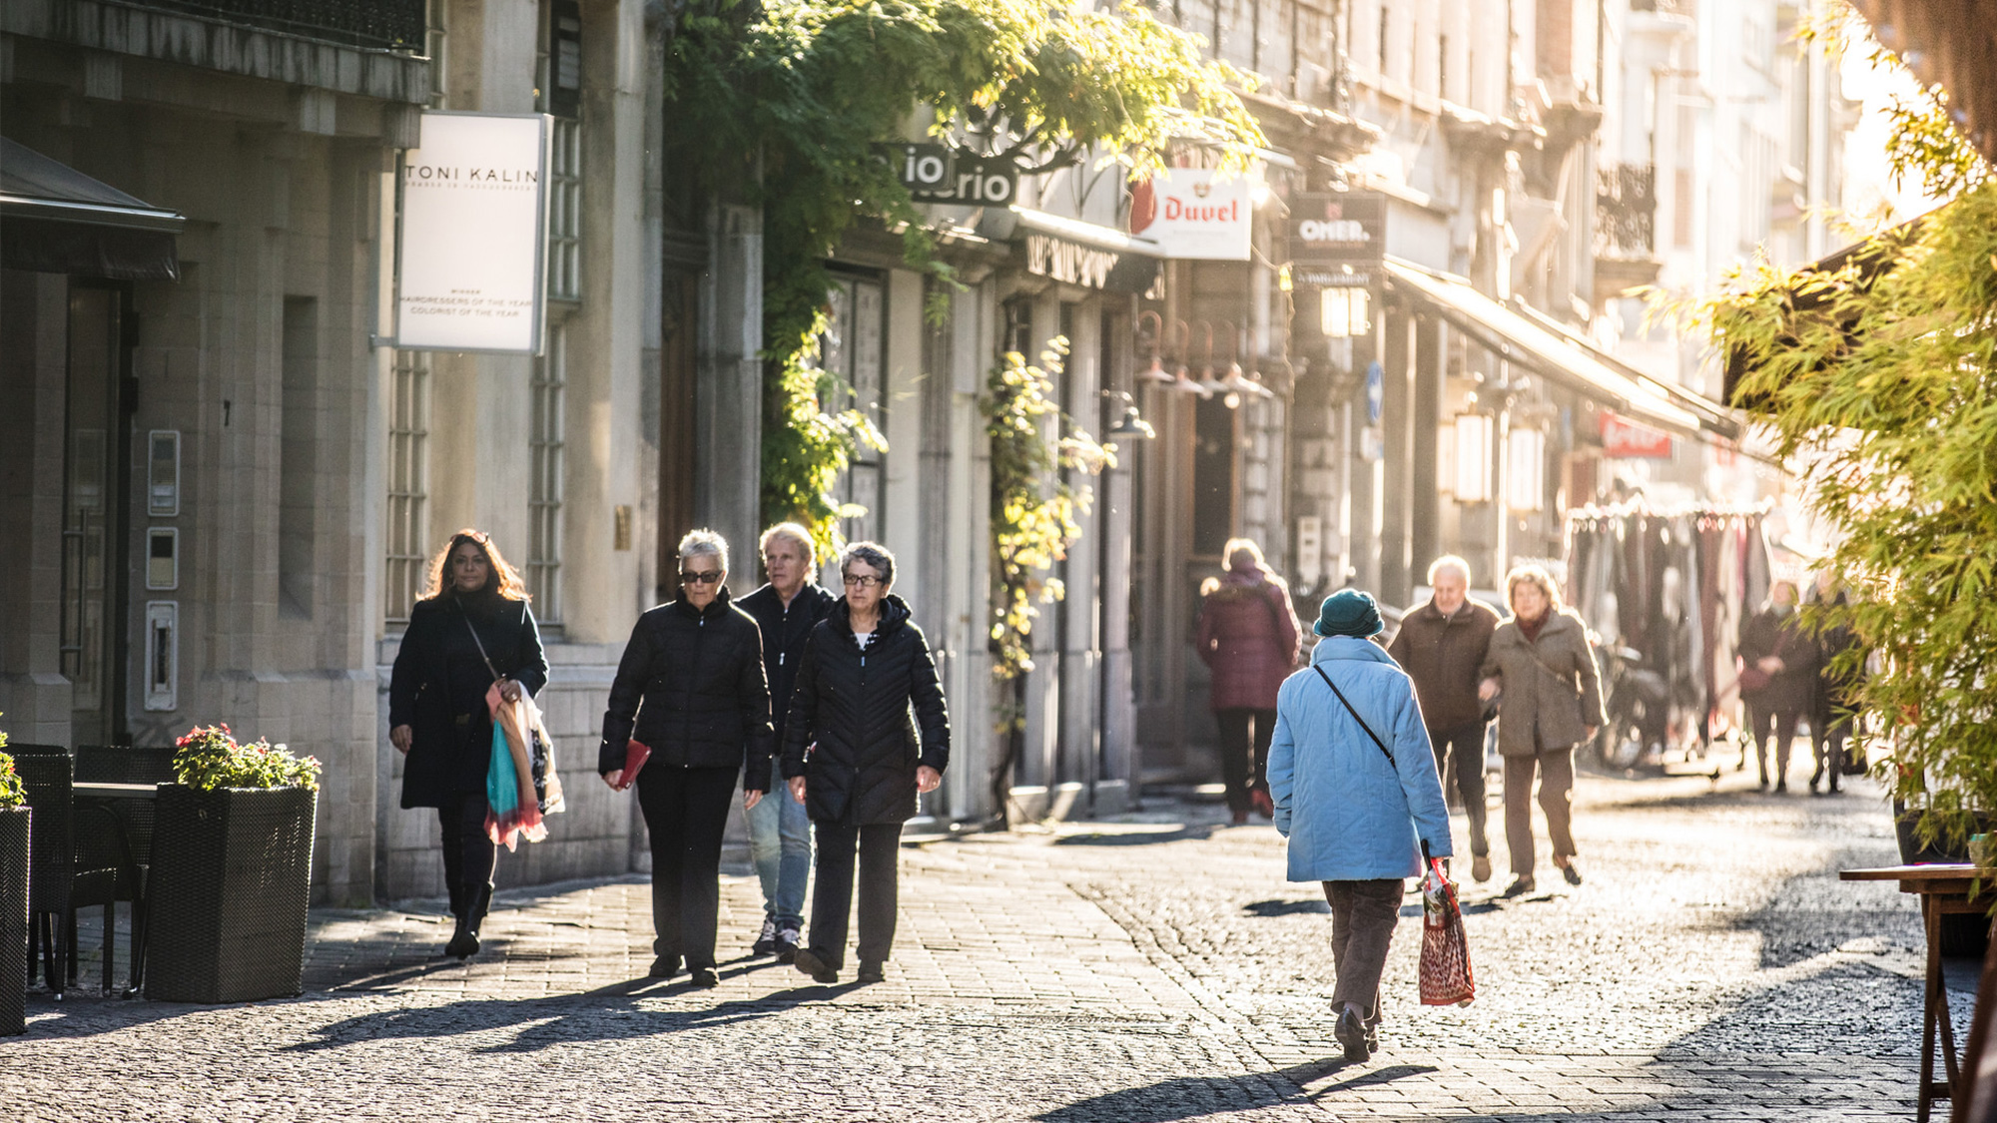
BEWONERS-ONDERZOEK
LINK BELEIDSNOTA
METHODOLOGIE
RESULTATEN

Slide 3
LINK BELEIDSNOTA
WE WILLEN DE POSITIEVE KRACHT VAN TOERISME VERSTERKEN, ZODAT VLAANDEREN KAN BLOEIEN ALS EEN INNOVATIEVE, INSPIRERENDE EN KWALITATIEVE REISBESTEMMING TEN BATE VAN ZIJN BEWONERS, ONDERNEMERS EN BEZOEKERS
Notes:
Ondernemers of dienstverleners

Slide 4
ROL
Toerisme Vlaanderen
Niet toeristische
invloeden
Toerisme
als middel
Leidt tot …
florerende bestemming
Draagt bij tot …
algemene levenskwaliteit/
geluk
florerende bewoners
florerende bezoekers
florerende ondernemers
florerende plek
Notes:
Ondernemers of dienstverleners

Slide 5
BEWONERS-ONDERZOEK
LINK BELEIDSNOTA
METHODOLOGIE
RESULTATEN

Slide 6
METHODOLOGIE
Onderzoek bij bewoners 5 Vlaamse kunsteden: Antwerpen, Gent, Leuven, Mechelen, Brugge
Respondenten van 18 jaar en ouder
Veldwerk: 23/7–12/12 2019
Onderzoek in een gesloten omgeving, enkel bewoners die random uitgenodigd werden konden deelnemen
Via online survey, met email of briefuitnodiging
5.788 antwoorden, representatief naar geslacht, opleiding, leeftijd en deelgemeente/wijk
Voor Gent, Leuven, Mechelen, Brugge in alle deelgemeenten, voor Antwerpen de bewoners binnen de ring.
Geldige respons:
Antwerpen 1.276
Gent 1.373
Leuven 1.046
BRUGGE 1.328
Mechelen 765
Totaal: 5.788
Bewoners KUNSTSTEDEN
Antwerpen= binnenstad (binnen de ring), andere steden incl. alle deelgemeenten. Dit geldt voor alle grafieken.

Slide 7
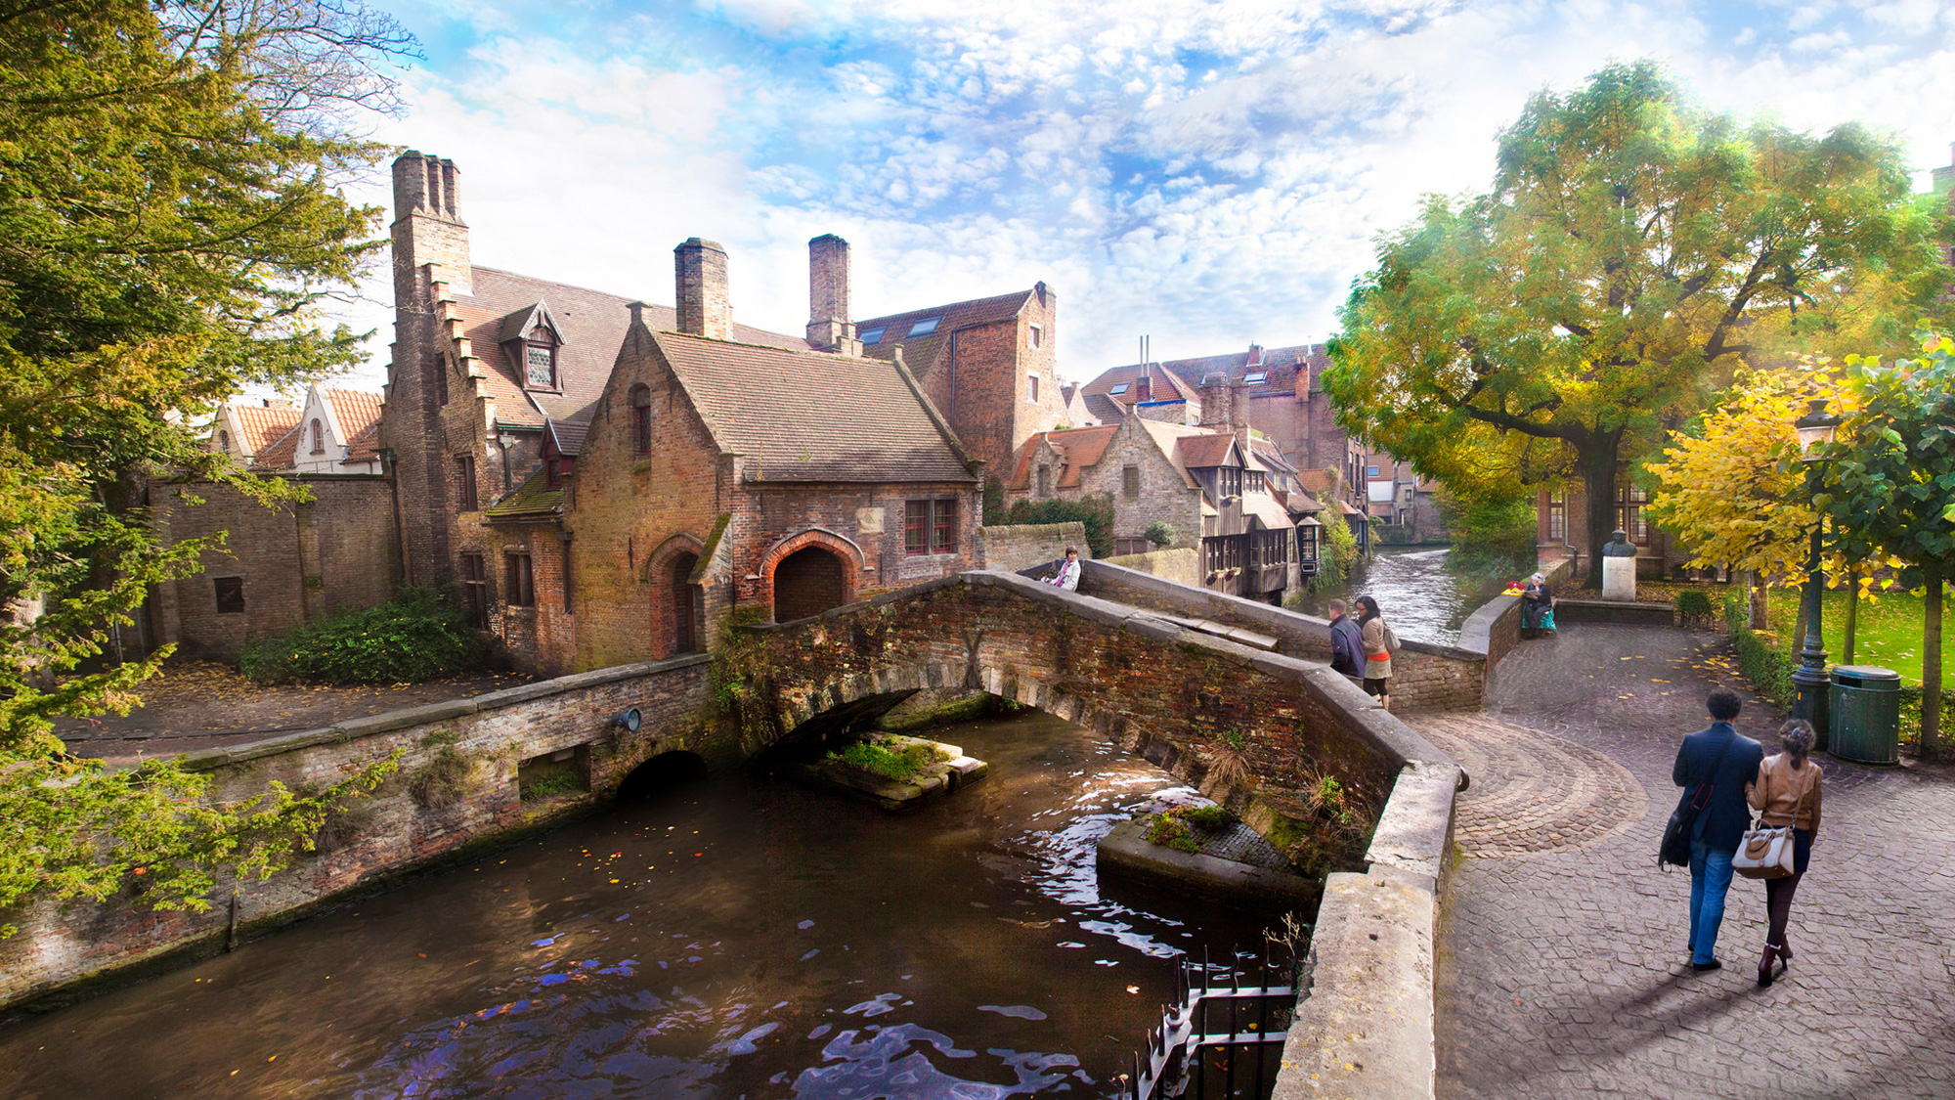
BEWONERS-ONDERZOEK
METHODOLOGIE
RESULTATEN
Steunen van toerisme
Impact van toerisme
Drivers van steun aan toerisme
Toekomst

Slide 8
RESULTATEN – 2019
Steun aan toerisme
% ‘akkoord’ met de stelling …
% ‘akkoord’
niet veranderd tov 2017
Antwerpen= binnenstad (binnen de ring), andere steden incl. alle deelgemeenten. Dit geldt voor alle grafieken.
Bewoners KUNSTSTEDEN

Slide 9
RESULTATEN – 2019
Steun aan toerisme
“Ik steun toerisme en ik wil dat het belangrijk blijft in …"
Bewoners KUNSTSTEDEN

Slide 10
RESULTATEN – 2019
Positieve impact van toerisme
Bewoners KUNSTSTEDEN

Slide 11
RESULTATEN – 2019
Leefbaarheid
% ‘akkoord’ met de stelling …
% ‘akkoord’
Bewoners KUNSTSTEDEN

Slide 12
RESULTATEN – vergelijking 2017-2019
Leefbaarheid
% ‘akkoord’ met de stelling …
% ‘akkoord’
– 2017 aangeduid met X
Bewoners KUNSTSTEDEN

Slide 13
RESULTATEN – vergelijking 2017-2019
Leefbaarheid
Welke overlast
– 2017 aangeduid met X
Bewoners KUNSTSTEDEN

Slide 14
RESULTATEN – vergelijking 2019-2017
Wil men meer, evenveel of minder toeristen, per type?
% meer
– 2017 aangeduid met X
Bewoners KUNSTSTEDEN

Slide 15
RESULTATEN – vergelijking 2017-2019
Wil men meer, evenveel of minder toeristen, per type?
% minder
– 2017 aangeduid met X
Bewoners KUNSTSTEDEN

Slide 16
RESULTATEN – vergelijking 2017-2019
Gevoel van betrokkenheid
Zou u graag meer betrokken worden bij het toeristische beleid/toeristische initiatieven in de stad?
2017 aangeduid met X
Bewoners KUNSTSTEDEN

Slide 17
RESULTATEN – 2019
Gevoel van betrokkenheid
“Bent u op de hoogte van het toeristisch beleid van “STAD”?“
Bewoners KUNSTSTEDEN

Slide 18
RESULTATEN – vergelijking 2017-2019
Fierheid
% ‘akkoord’ met de stelling “Door toerisme in ….”
2017 aangeduid met X
Bewoners KUNSTSTEDEN

Slide 19
RESULTATEN – vergelijking 2017-2019
Verbondenheid – sociale impact
“Toerisme in … zorgt er voor dat we in onze stad meer verbonden zijn met elkaar”
2017 aangeduid met X
Bewoners KUNSTSTEDEN

Slide 20
RESULTATEN – 2019
Social empowerment
“Hoe wilt u in contact komen met de bezoekers van “STAD”?”
- Indien graag of neutraal in contact wil komen met bezoekers
Bewoners KUNSTSTEDEN

Slide 21
RESULTATEN – 2019
Steun aan toerisme – naargelang men zelf ‘niet, weinig of veel op vakantie gaat’
“Ik steun toerisme en ik wil dat het belangrijk blijft in mijn stad"
zelf op vakantie gaan:
Bewoners KUNSTSTEDEN

Slide 22
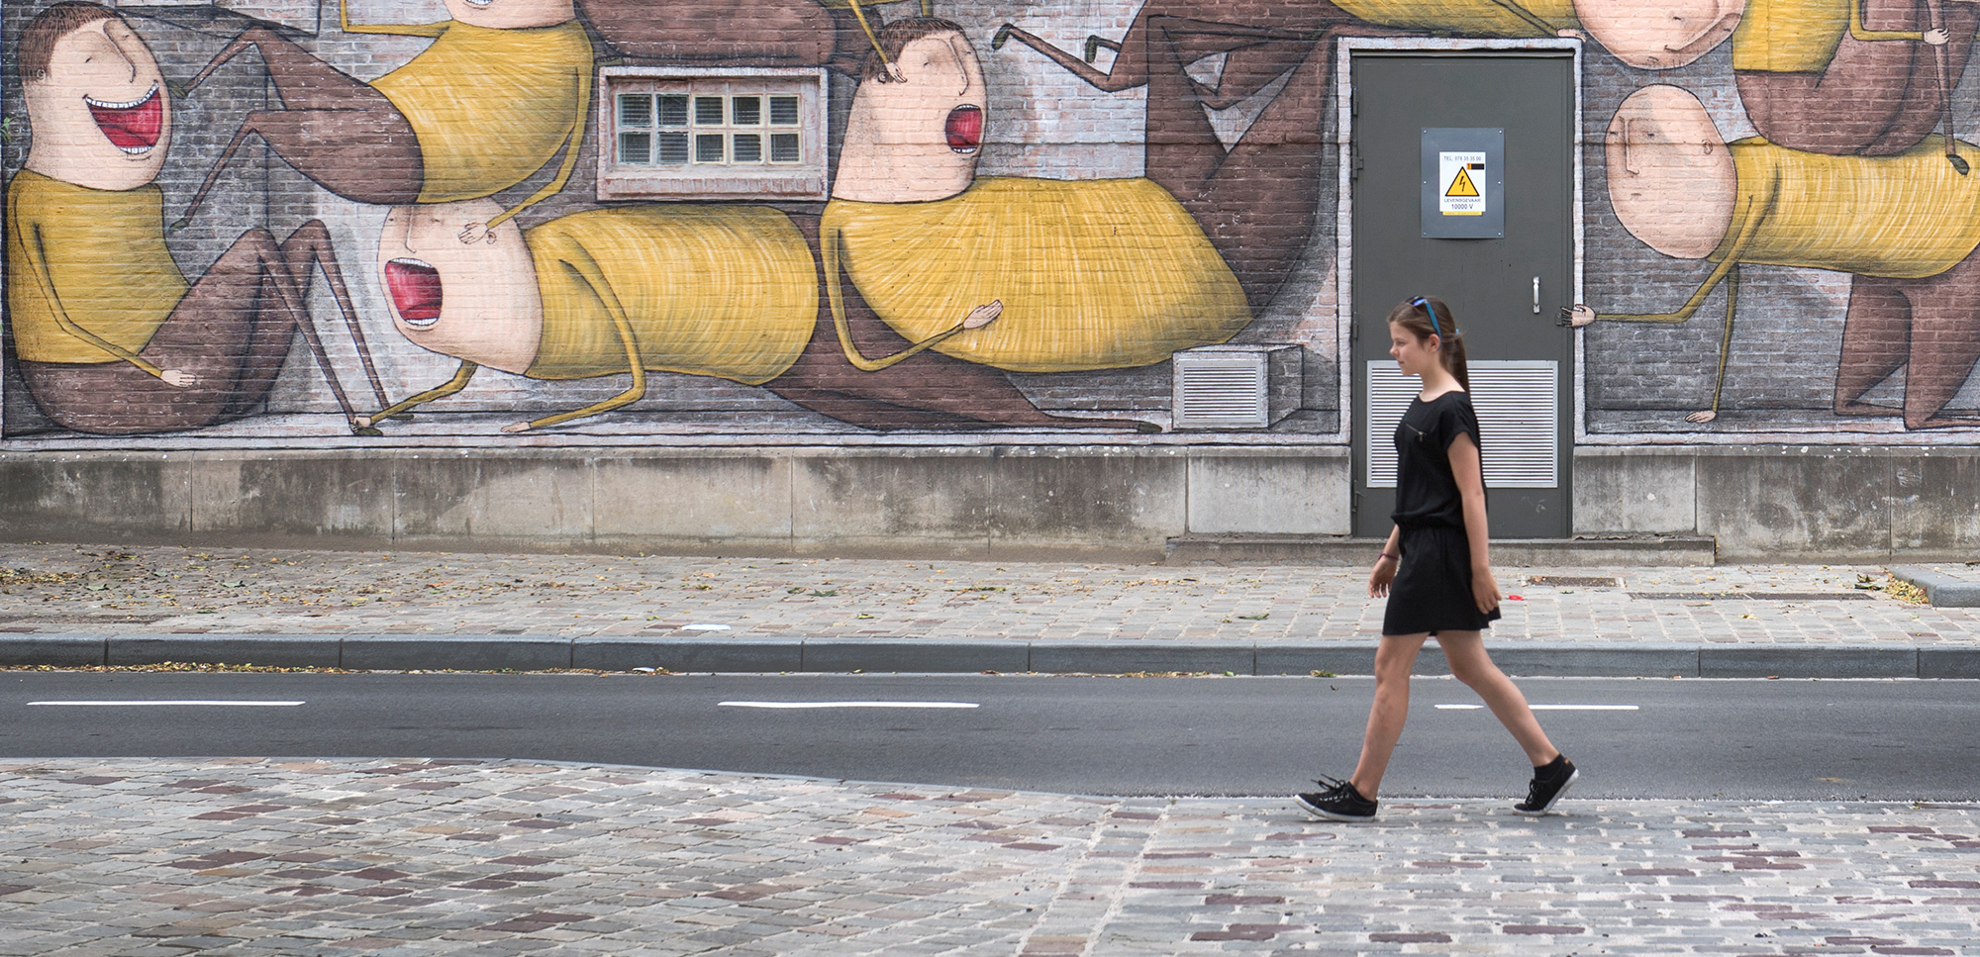
BEWONERS-ONDERZOEK
Vragen: vincent.nijs@toerismevlaanderen.be

